Slide 1
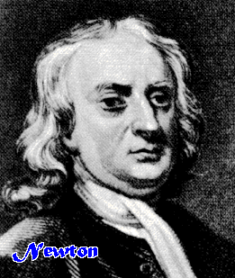
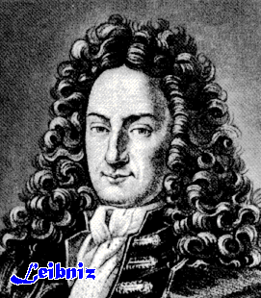
第2章
导数思想最早由法国
导数与微分
数学家 Ferma 在研究
极值问题中提出.
微积分学的创始人:
英国数学家 Newton
德国数学家 Leibniz
导数
描述函数变化快慢
微分学
微分
描述函数变化程度
都是描述物质运动的工具
(从微观上研究函数)
Notes:
运行时, 点击照片可显示牛顿, 莱布尼兹的简介, 并自动返回. 不点击则不显示.

Slide 2
2.1 导数的定义
1. 引例
2. 导数的定义
3. 求导举例
4. 导数的几何意义
5. 可导与连续的关系

Slide 3
1. 引例
增长和变化是自然界永恒的主题，研究它们是微积分的主题。
导数是变化率问题的数学抽象

Slide 4
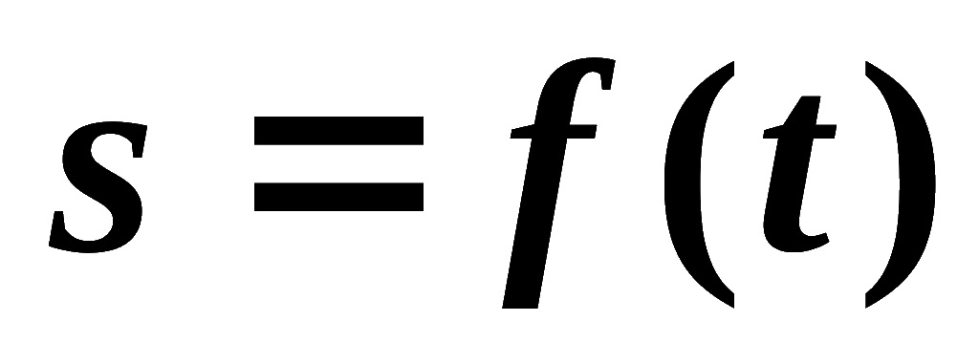
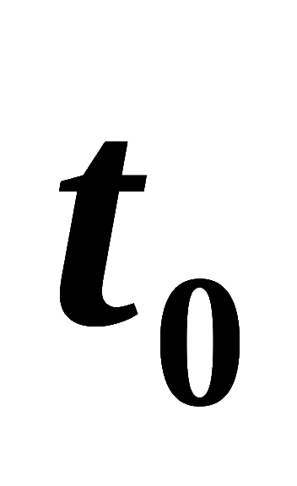
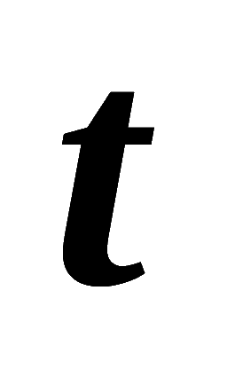
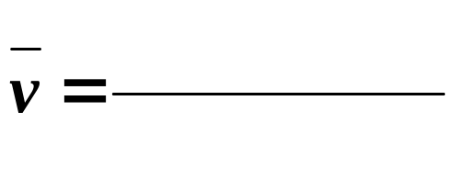
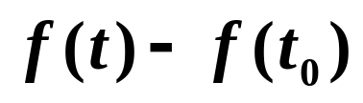
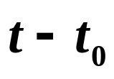
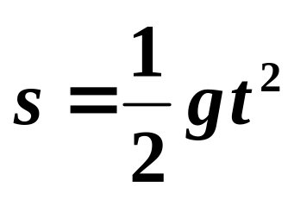
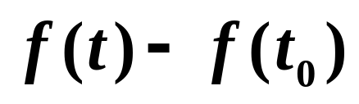
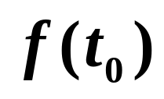
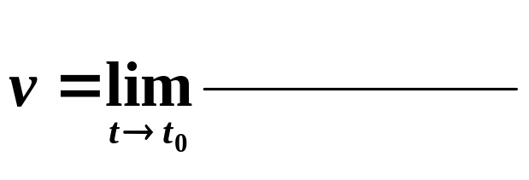
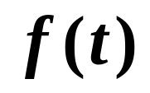
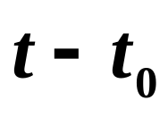



1. 变速直线运动的速度
设描述质点运动位置的函数为
则 到 的平均速度为
自由落体运动
而在 时刻的瞬时速度为

Slide 5
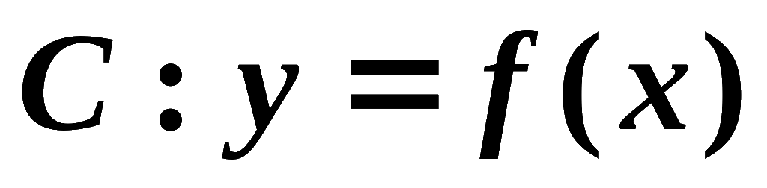





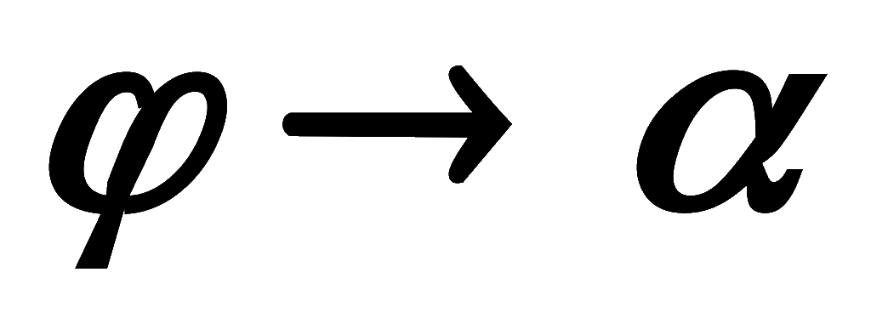





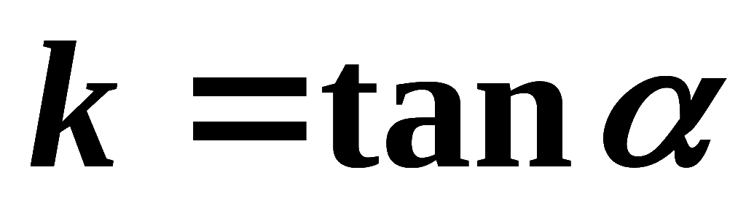
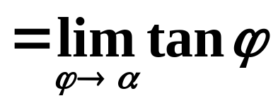
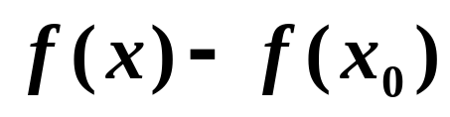
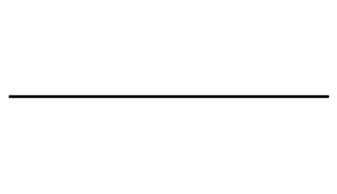

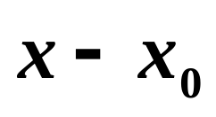

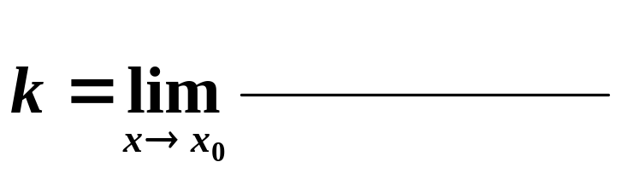
2. 曲线的切线斜率
曲线
在 M 点处的切线
割线 M N 的极限位置 M T
(当 时)
切线 MT 的斜率
割线 M N 的斜率

Slide 6
两个问题的共性:
瞬时速度
切线斜率
所求量为函数增量与自变量增量之比的极限.

Slide 7
所求量为函数增量与自变量增量之比的极限.
类似问题还有:
加速度
是速度增量与时间增量之比的极限
变化率问题
角速度
是转角增量与时间增量之比的极限
线密度
是质量增量与长度增量之比的极限
电流强度
是电量增量与时间增量之比的极限

Slide 8
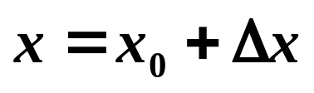

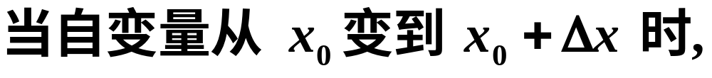

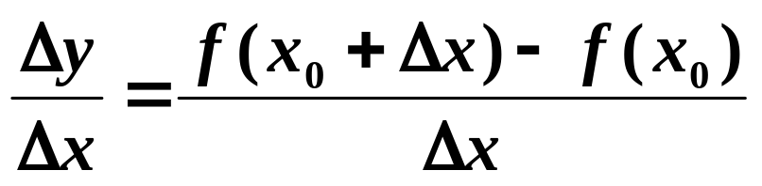
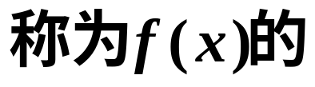
2. 导数的定义
定义
函数
与自
平均变化率.

Slide 9

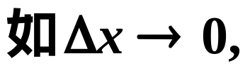
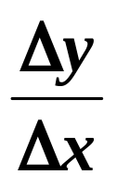
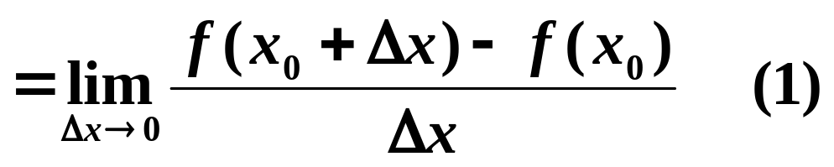
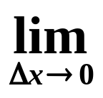
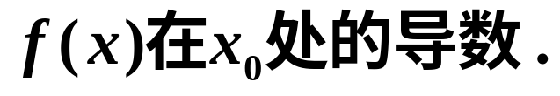
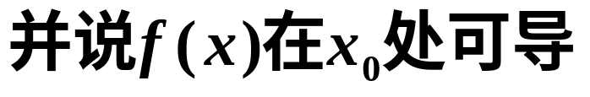
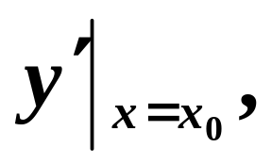
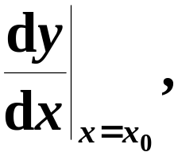
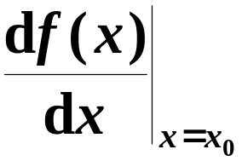
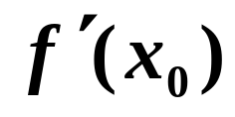
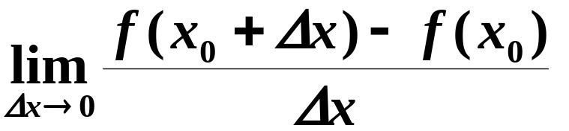
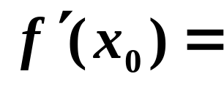
函数在一点 处的变化率
平均变化率的极限:
存在,
则称此极限值为
或有导数.
可用下列记号
或
中的任何一个表示,
如

Slide 10
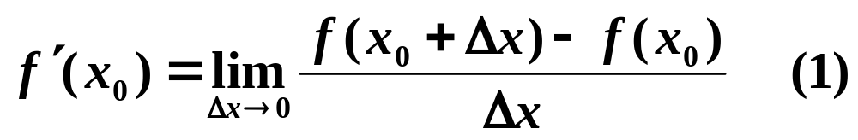


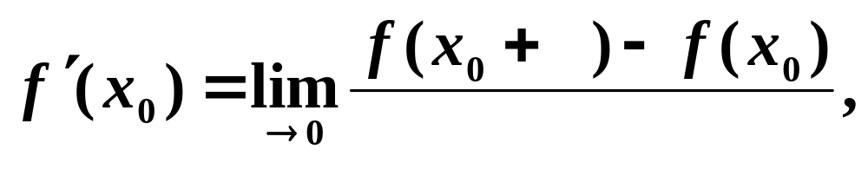

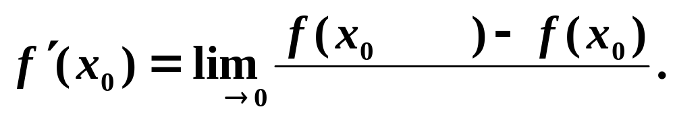

当极限(1)式不存在时,
就说函数 f (x)在x₀
处不可导或导数不存在.
特别当(1)式的极限为
正(负)无穷时,
有时也说在x₀处导数是正(负)无
穷大,
但这时导数不存在.
注
在利用导数的定义证题或计算时,
要注意
导数定义可以写成多种形式:

Slide 11
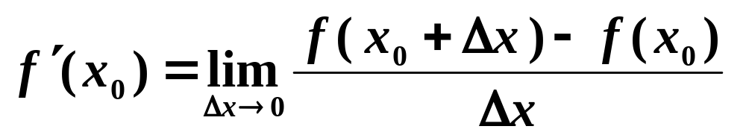



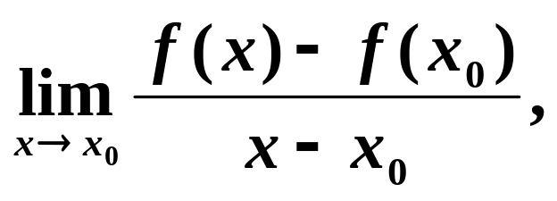
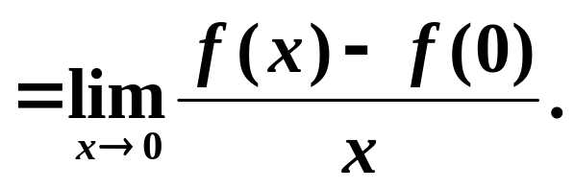

或
特别是,
如果 x₀= 0,可以写成
关于导数的说明
(1)x₀点处的导数是因变量在点x₀处的变化率,
它反映了因变量随自变量的变化而变化的快慢程度.
(2)如果函数y = f (x)在开区间 I 内的每点处都可导,
就称函数 f (x)在开区间 I 内可导.

Slide 12
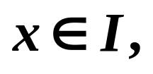
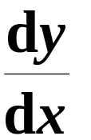
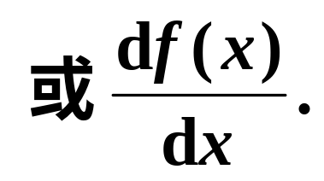
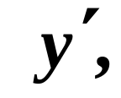
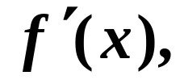
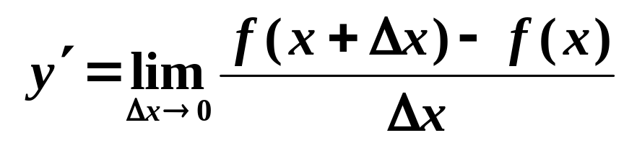




这时对于任意
都对应着 f (x)的一个确定的
导数值.
这个函数叫做原来函数f (x)的
导函数.
记作
即
或
显然

Slide 13














例
用导数表示下列极限
练一练
解
解

Slide 14




3. 求导举例
(几个基本初等函数的导数)
步骤:y=f(x)

Slide 15





例
解
即

Slide 16












例
解
即
同理可得

Slide 17







例
解
即
更一般地

Slide 18








如

Slide 19








例
解

Slide 20







例
解

Slide 21





★
单侧导数
1.左导数:
2.右导数:

Slide 22



此性质常用于判定分段函数在
分段点
处的可导性.

Slide 23














例
解
即

Slide 24






Derivative
如果
在开区间
内可导,
都存在,

Slide 25













4. 导数的几何意义与物理意义
(1)几何意义
即
特别地:

Slide 26






Slide 27




Slide 28









例
解
由导数的几何意义, 得切线斜率为
切线方程为
法线方程为

Slide 29


(2)物理意义
非均匀变化量的瞬时变化率.
路程对时间的导数为物体的瞬时速度;
电量对时间的导数为电流强度;
质量对长度(面积,体积)的导数
为物体的线(面,体)密度.

Slide 30








5. 可导与连续的关系
定理 可导函数都是连续函数.
证

Slide 31



注意
该定理的逆定理不一定成立.
如
连续是可导的必要条件,不是可导的充分条件.

Slide 32











例
解

Slide 33











例
解

Slide 34











显然当
为初等函数,
是连续的.
因此,
不连续.

Slide 35












练一练
为了使 f(x) 在x₀处可导,
应如何选取a,b ?
解
由于
首先函数必须在x₀处连续.
故应有
又因

Slide 36













为了使f(x)在x₀处可导,
应如何选取a,b?
从而
当
f(x)在x₀处可导.

Slide 37








思考题
函数 在某点 处的导数
与导函数
有什么区别与联系 ?
区别:
是函数 ,
是数值;
联系:
？
注意:

Slide 38
小结
1. 导数的实质: 增量比的极限;
3. 导数的几何意义: 切线的斜率
4. 函数可导一定连续，但连续不一定可导;
5. 求导数最基本的方法: 由定义求导数.
不连续,一定不可导.
6. 判断可导性
直接用定义;
连续
看左右导数是否存在且相等.

Slide 39
作业：P₇₈ 4 , 5,
7， 8, 9(2), 11(2)， 12

Slide 40

练一练

Slide 41


Slide 42

答案

